Slide 1




Kunsten at overtale
Arbejde med online interessenter > Medborgerskab > Kunsten at overtale

Slide 2

Trin 0 - Hvad er problemet?

Slide 3


Trin - Hvem er det rettet imod?
1

Slide 4

Trin - Hvem er spillerne?
2

Slide 5
Trin
3
Magtfuld
Meget uenig
Meget enig
Mindre magtfuld

Slide 6


Trin
4
Magtfuld
Skoleleder/rektor
Afdelingsleder
Meget uenig
Meget enig
Lærere
Ligemænd
Mindre magtfuld

Slide 7
Trin - Analyse af relationerne
5
Lokal ledelse
Undervisningsministeriet
Afdelingsleder
Skoleleder/
rektor
Lokale medier
Lærere
Forældre/
omsorgspersoner
Elever

Slide 8
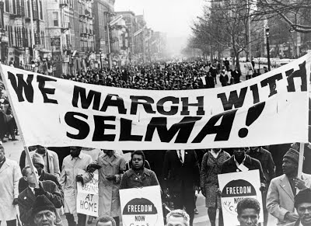


Trin - Kampagneplanlægning of taktik
6
57 ikke-voldelige aktionsmetoder

Slide 9
Opgave:
Forestil dig, at du er bruger på en online platform, som for nylig har lanceret en ny feature. De informerede dig om, at før lanceringen testede de denne feature sammen med brugerne og de modtog positive tilbagemeldinger.
Men kort tid efter lanceringen opdager du og dine venner, at denne opdatering har fjernet noget, i alle godt kunne li' og brugte meget.
Hvad vil du gøre ved det?
Forklar de trin du vil følge for at blive hørt.
0
Hvad er problemet?
1
Hvem er det rettet imod?
2
Hvem er spillerne?
3
Styrke og enighed
4
Hvem er mest på linje?
5
Analyse af relationerne
6
Planlæg din kampagne!

Slide 10








www.hackinghate.eu
#SELMA_eu

